Slide 1

PROJECT BASED-LEARNING
K..สำนักวิชาศึกษาทั่วไป..M
รูปแบบการจัดการเรียนการสอน เพื่อพัฒนาความเป็นพลเมืองของนักศึกษา โดยใช้โครงงานเป็นฐานในการเรียนรู้

Slide 2
รูปแบบการจัดการเรียนการสอน สำนักวิชาศึกษาทั่วไปในอดีตจนถึงปัจจุบัน
(เฉพาะรายวิชาที่เน้นการบูรณาการ)

Slide 3
พัฒนาการของรูปแบบการจัดการเรียนการสอนความเป็นพลเมือง
(ในรายวิชาการพัฒนาตนสู่สังคม) มี 3 ระยะ
ระยะที่ 1
ศึกษาเรียนรู้และวิเคราะห์ชุมชน (พื้นที่ในเขตกทม.และปริมณฑล)
อดีตจนถึงปีการศึกษา 2555
ระยะที่ 2
การจัดโครงการ (พื้นที่ในเขตกทม.และปริมณฑล)
ปีการศึกษา 2556-2557
ระยะที่ 3
การจัดโครงการ (พื้นที่ชุมชนรอบๆ วิทยาลัยเซนต์หลุยส์)
ปีการศึกษา 2558-ปัจจุบัน

Slide 4

Inputs (Resource)

Slide 5
โจทย์
คำอธิบายรายวิชา
(ในรายวิชาการพัฒนาตนสู่สังคม)
แนวคิดหลักปรัชญาในเชิงบูรณาการทั้งกระแสตะวันตก ตะวันออก และปรัชญาเศรษฐกิจพอเพียง พัฒนาทักษะกระบวนการคิด ความสัมพันธ์ระหว่างมนุษย์กับสังคมในบริบทของความหลากหลายและการเปลี่ยนแปลง ความตระหนักถึงบทบาทหน้าที่ในฐานะพลเมืองที่ดีของสังคมไทยและสังคมโลก

Slide 6
การพัฒนาตนสู่สังคม
พยบ.
กภบ.
วทบ.
ลูกค้า

Slide 7

ผู้สอน

Slide 8
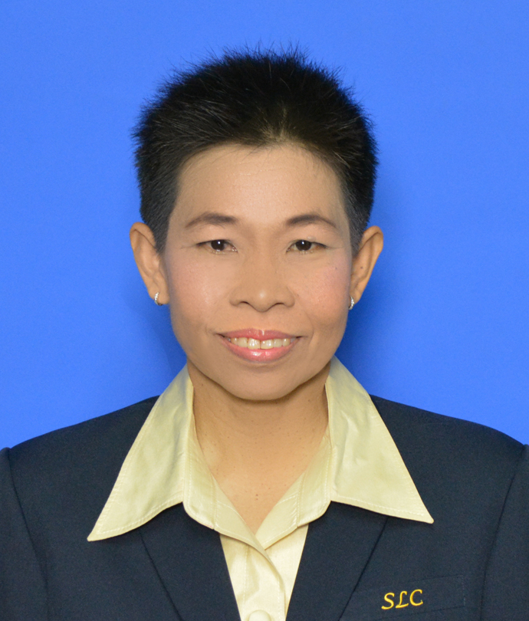
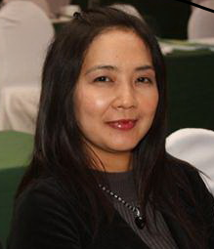
อาจารย์ผู้รับผิดชอบรายวิชา ผู้สอนบรรยายและดูแลกลุ่ม
ดร.อัชฌา ชื่นบุญ
อ.ภาวดี รามสิทธิ์

Slide 9
อาจารย์ผู้สอนบรรยายภายนอก
ดร.สุภาวดี นัมคณิสรณ์-Philosophy
ผศ.ปริญา ศุภวงค์-Mind map

Slide 10
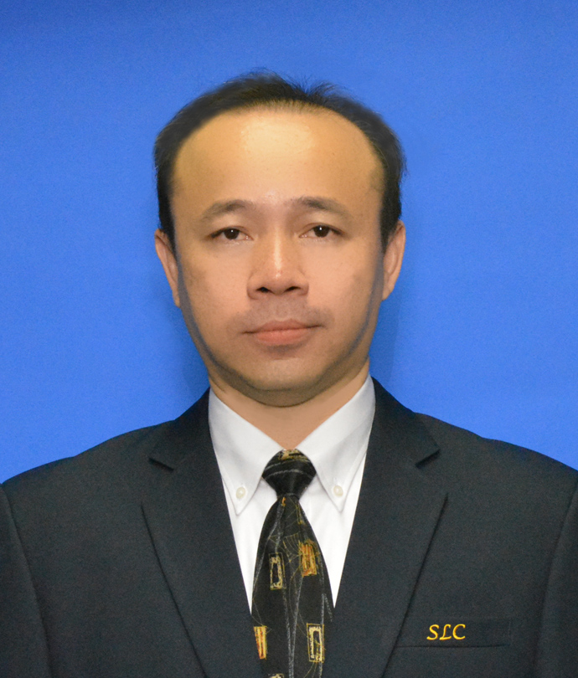
ผู้สอนบรรยาย
อ. ศราวุธ มั่งสูงเนิน

Slide 11
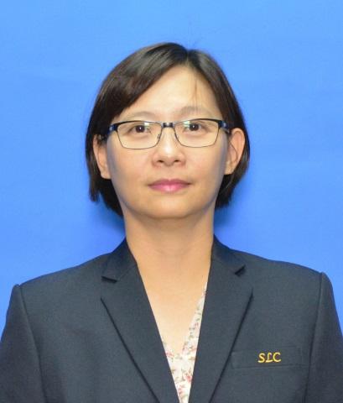
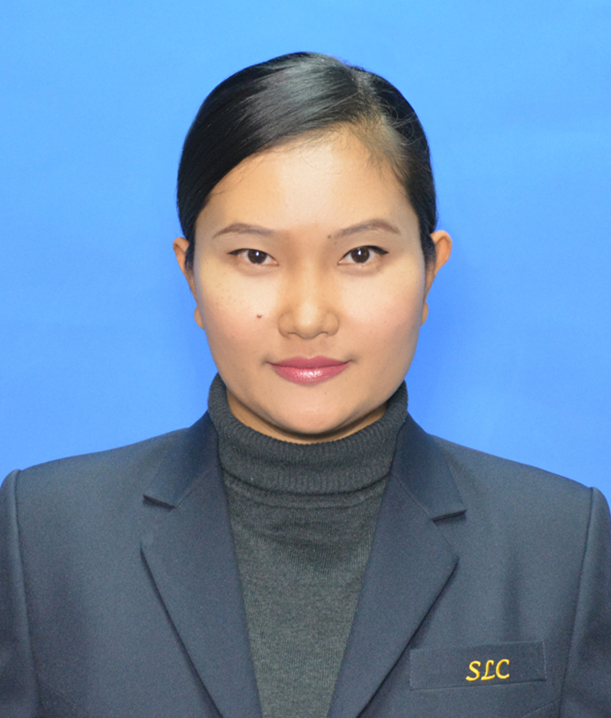
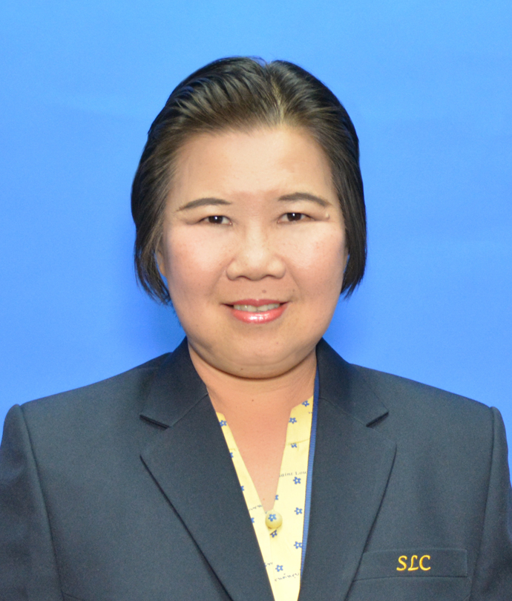
ที่ปรึกษาดูแลกลุ่มนักศึกษา
ดร.ชุติมา แสงดารารัตน์
ตั้งแต่ปีการศึกษา 2555 ถึงปัจจุบัน
ดร.นารีรัตน์ กิติอาษา
ปีการศึกษา 2559
อ. นฤมล ช่องชนิล
ปีการศึกษา 2559

Slide 12
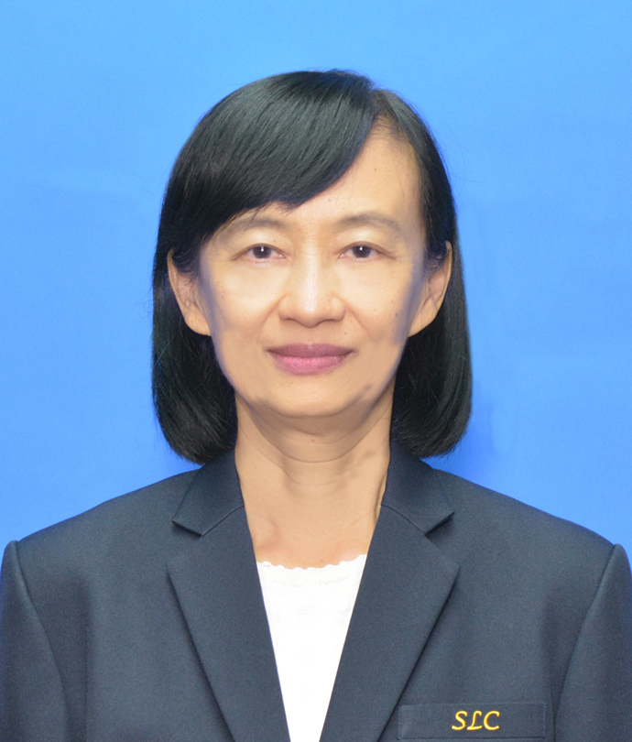
ที่ปรึกษาดูแลกลุ่มนักศึกษา
ทีมนักศึกษาพี่เลี้ยงลงพื้นที่
ผศ.ดร.สุวรรณี ละออปักษิณ
ตั้งแต่ปีการศึกษา 2555-2559
กลุ่มที่ 1
ตั้งแต่วันที่ 15 สิงหาคม - 29 กันยายน 2559
กลุ่มที่ 2
ตั้งแต่วันที่ 3 ตุลาคม - 17 พฤศจิกายน 2559

Slide 13
เกณฑ์การประเมิน | รายละเอียดกิจกรรม
1. สอบปลายภาค 30% | เนื้อหาบรรยายทุกบท
2. งานเดี่ยว 30% | 1. สรุปเนื้อหา 10% 2. จัดทำเวปไซต์ส่วนตัว 10% 3. ถอดบทเรียน 5% 4. ใบเซ็นชื่อเข้าชั้นเรียน 5%
3. งานกลุ่ม 40 % | 1. แบบเสนอโครงการ 2. สรุปผลการลงพื้นที่สำรวจชุมชน 3. รายงานความก้าวหน้า 3 ครั้ง 4. นำเสนอโครงการ 5. คลิปวิดีโอ 6. โปสเตอร์ (ไฟล์) 7. แบบสรุปโครงการ 8. คะแนนประเมินจากเพื่อนในกลุ่ม
การวัดและประเมินผล

Slide 14
ค่าเดินทาง--โครงการ
เงิน
ค่าวัสดุอุปกรณ์--รายวิชา

Slide 15
Process & Outputs

Slide 16

เปิดโอกาสให้ผู้เรียนได้ทำงานตามที่ตนสนใจและรู้สึกสบายใจ ได้รับสิทธิใน การเลือกว่าจะตั้งคำถามอะไร และต้องการผลผลิตอะไร ผู้สอนทำหน้าที่เป็นผู้สนับสนุนอุปกรณ์ จัดประสบการณ์ สนับสนุนการแก้ไขปัญหา และสร้างแรงจูงใจให้แก่ผู้เรียน

Slide 17
ระยะที่ 1
“การศึกษาคนต้นแบบจิตอาสา”
อดีตถึงปีการศึกษา 2555

Slide 18
การดำเนินโครงการในลักษณะเชิงรับ
เก็บรวบรวมข้อมูลกับบุคคลที่ทำงานจิตอาสา
เรียนรู้แนวคิด กระบวนการ และผลลัพธ์การดำเนินงาน
สร้างแรงบันดาลใจในการพัฒนาตนเองสู่สังคมอย่างเหมาะสม
ตัวอย่างโครงการที่จัดปีการศึกษา 2555 (มี 18 โครงการ)

Slide 19
ระยะที่ 1 การศึกษาคนต้นแบบจิตอาสา ปีการศึกษา 2555
ชื่อโครงการ | ลักษณะโครงการ | การเรียนรู้/ความรู้ที่ได้รับ
1.ฟ้ามีตา | พยาบาลห้องผ่าตัด : จิตอาสาส่งเครื่องมือผ่าตัดเปลี่ยนเลนส์แก้วตาเทียม กับมูลนิธิพิทักษ์ดวงตา จ.ลำปาง | การใช้ความรู้วิชาชีพ ทำงานช่วยผู้มีปัญหาทางสายตาร่วมกับองค์กรอาสาสมัครอื่นๆ
2.สร้างสุขแก่สัตว์ไร้ที่พึ่ง | ผู้รักสุนัข โดยสัมภาษณ์คุณยายคนหนึ่ง | ชีวิตไม่ว่าจะเป็นคน สัตว์ ตัวเล็ก ตัวน้อย ต้องให้ค่าเท่ากัน มีสิทธิ์ที่จะมีชีวิตอยู่เท่าเทียมกัน
3.อาสากู้ภัยทางน้ำ CPR | สัมภาษณ์กลุ่มอาสา 3 คน เป็นชายล้วน | การดำเนินกิจกรรมอาสาจะดำเนินกิจกรรมอะไรก็ได้ที่เป็นความต้องการของผู้เดือดร้อน โดยอาสาฯ ให้บริการด้วยความสุขได้
4. วิทยุสื่อธรรมะ | จิตอาสา อาชีพพยาบาล วัดสังฆฑาน อ.บางไผ่ จ.นนทบุรี | จุดเริ่มต้น อ่าน script ธรรมะเริ่มหาบทความด้วยตนเอง ขยายการตัดต่อด้วยตนเอง ไม่มีบุคคลต้นแบบ อยากทำเอง เป็นจินตนาการของตนเองว่าเด็กๆ ต้องการอย่างไร สิ่งที่ได้คือความสุข

Slide 20
ชื่อโครงการ | ลักษณะโครงการ | การเรียนรู้/ความรู้ที่ได้รับ
5. ผู้นำทางในความมืด | อาสาสมัครสอนคนตาบอดในโรงเรียนสอนเด็กพิการทางสายตา (มัธยมปลาย) | เป็นกิจกรรมบำเพ็ญประโยชน์ของโรงเรียน โดย ช่วยเด็กๆ ทำการบ้าน
6. เสียงแห่งความรู้สู่โลกแห่งความมืด | มูลนิธิช่วยคนตาบอดแห่งประเทศไทย อาสาสมัครไปอ่านหนังสือเรียนให้กับเด็กพิการทางสายตา เพื่อให้เด็กเกิดความเข้าใจในบทเรียนเร็วขึ้น ร่วมกับการช่วยสอนเพิ่มเติม เพื่อเตรียมตัวให้เด็กสอบ | การสละเวลาเพียงน้อยนิดของเรา ซึ่งเป็นบุคคลที่โชคดีมีอวัยวะครบ 32 เพื่อช่วยเหลือผู้พิการ เป็นการใช้เวลาสร้างประโยชน์อย่างแท้จริง
7. บราเดอร์ผู้เสียสละ | อาสาสมัครช่วยเหลือผู้ต้องขังชาวต่างชาติ แม้จะไม่รู้จักกันมาก่อน รวมทั้งเป็นบุคคลที่สังคมคิดว่าไม่ดี | น้ำใจช่วยเหลือเพื่อนมนุษย์ แม้จะไม่รู้จักกันมาก่อน
8. การบริจาคอวัยวะ | อาสามัคร ชาย 49 ปี ทำงานที่ธนาคารกสิกรไทย | อยากให้ร่างกายได้เกิดประโยชน์สูงสุด เพื่อการศึกษาแก่นักศึกษาแพทย์ พยาบาล

Slide 21
ชื่อโครงการ | ลักษณะโครงการ | การเรียนรู้/ความรู้ที่ได้รับ
9. จิตอาสาปอเต็กตึ้ง | อาสาดับเพลิงอยู่แล้ว ต้องพบเจอคนเจ็บอยู่แล้ว การรอหน่วยงานมาสานต่ออาจจะเสียโอกาสของคนทำให้เกิดการสูญเสียสูงขึ้น | อาสาสมัครสามารถทำได้ทุกคน และรักพระเจ้าอยู่หัว
10. คนดีริมเล | หัวหน้าโครงการ ผู้อำนวยการโรงเรียนคลองพิทยาลงกรณ์ บางขุนเทียน ผู้สร้างโครงการปลูกป่าชายเลน และทำให้โรงเรียนได้รางวัล 4 ปีซ้อนเกี่ยวกับโรงเรียนเศรษฐกิจพอเพียง ตามแนวพระราชดำริ | จิตสำนึกการรักท้องถิ่น การรักทรัพยากร เป็นหน้าที่ของทุกคนต้องช่วยกันอนุรักษ์
11. ตัดเพื่อทอ ส่งต่อเพื่อรอยยิ้มเธอ | ช่างผมที่มีแรงบันดาลใจจากมีญาติป่วยด้วยโรคมะเร็ง การรักษาทำให้เส้นผมร่วง รู้สึกเห็นใจ และคิดว่าโดยอาชีพ สามารถช่วยได้ จึงขอจากลูกค้า และนำส่งเส้นผมไปที่โรงพยาบาลทำวิก และได้ลูกค้าจากการลงรูปผ่าน facebook จากลูกค้าคนบริจาค สู่วิก สู่ผู้ป่วย ทำให้ลูกค้าอื่นๆ ร่วมบริจาค บางครั้งลูกค้าไม่สะดวกมาตัด ก็ส่งมาให้ที่ร้าน | การทำงานจิตอาสาเกิดได้ตลอด แต่ต้องใส่ใจในปัญหาของคนรอบข้าง และหาทางช่วยเหลือ หากรับทราบปัญหาแล้วปล่อยให้ผ่านเลย ก็ตัดผมแล้วทิ้ง กวาดเป็นขยะ ก็ไม่มีการช่วยเหลือสังคม ทั้งๆ ที่ช่วยเหลือได้ เพียงสละเวลาให้เล็กน้อย
12. คนดี “อาสาสมัครปอเต็กตึ้ง” | ช่วยผู้ประสบภัยจากอุบัติเหตุ | การทำงานด้วยใจจริงๆ ของอาสาสมัคร เพราะหลายครั้งไม่ได้หลับไม่ได้นอน

Slide 22
ชื่อโครงการ | ลักษณะโครงการ | การเรียนรู้/ความรู้ที่ได้รับ
13. Summer’ Kids to be learn | อาสาสมัคร YMCA (Young Men’s Christian Association) ค่ายส่งเสริมพัฒนาการเด็กที่มีปัญหาครอบครัว ให้เจริญเติบโตอย่างมีคุณภาพ | เด็กทุกคนคงต้องการเกิดในครอบครัวที่อบอุ่นและเป็นที่ต้องการ แต่ถ้าไม่ได้รับโอกาสเช่นนั้น ก็ไม่ใช่ความผิดของเด็ก แต่สังคมต้องช่วย และถ้าเด็กไปทำผิดก็ไม่สามารถกล่าวโทษเด็กได้ (มุมมองต่อเด็กเกเรเปลี่ยนไป)
14. Voice of Inspire | มูลนิธิเพื่อคุณธรรมเทคนิค วิธีการเผยแพร่ศาสนา จิตอาสาเผยแพร่ศาสนาทางสื่อ internet | เสนอแนวคิดศาสนา
15. เติมใจให้ไออุ่น | สถานสงเคราะห์บ้านเด็กอ่อนรังสิต อาสาสมัครช่วยดูแลเด็กที่เกิดจากครอบครัวที่ไม่พร้อม | 1) การสร้างครอบครัวต้องให้พร้อม (จากการได้เห็นบรรยากาศเด็กที่ต้องมาที่สถานสงเคราะห์แห่งนี้) 2) ครอบครัวจะช่วยหล่อหลอม 3) การเป็นจิตอาสา จะช่วยผู้อื่นได้นั้นต้องเตรียมตัวให้ตัวเองมีวัยวุฒิที่เต็มที่

Slide 23
ชื่อโครงการ | ลักษณะโครงการ | การเรียนรู้/ความรู้ที่ได้รับ
16. จุดประกายฝันเพื่อน้อง | อาสาสมัครสโมสรโรตารี่ของวิทยาลัยเซนต์หลุยส์ไปช่วยโครงการตามตารางของสโมสร เช่นขัดห้องน้ำ ปรับที่อยู่ของเด็กๆ ดูแลเป็นพี่เลี้ยง สร้างกิจกรรมนันทนาเพื่อน้องๆ | เรียน และทำกิจกรรมกิจกรรมเพื่อสังคมไปด้วยสร้างทักษะชีวิตที่ดีสูง “transcript ทำให้คนมีงานทำ แต่กิจกรรมทำให้คนทานเป็น”
17. พิชิตใจวัยเก๋า | บ้านเบธานี มูลนิธิคามิเลี่ยน | 1) ความเชื่อทางศาสนา ของอาสามัคร เพียงที่อยู่ อาศัยก็เพียงพอ 2) “ถ้าจะทำความดีไม่ต้องรอเวลา” 3) การได้เห็นชีวิตความเป็นอยู่ผู้สูงอายุในบ้านเบธานี ทำให้รู้สึกว่ามีคนในสังคมอีกสูงทื่ต้องการความช่วยเหลือ
18. สิ่งเล็กๆ ที่เรียกว่ารัก | อาสาสมัครดูแลผู้สูงอายุบ้านบางแค ชอบทำทุกอย่างที่เป็นกิจกรรมจิตอาสา รอยยิ้มที่ผู้สูงอายุมีให้ คำอวยพร ทำให้ผู้สูงอายุได้ยิ้ม อยากเห็นสังคมมีความสุข ผู้ตกทุกข์ในสังคมสามารถยิ้มออกมาได้จากใจจริงๆ | 1) จิตอาสาต้องทำด้วยความตั้งใจ 2) ถ้าสามารถขยายร่วมเป็นกลุ่มได้จะดีสูง ได้ฝึกการวางแผน การจัดระบบงาน

Slide 24
การเรียนรู้ที่เกิดขึ้นจากโครงการ
1. การใช้ความรู้ที่มีอยู่ เช่น พยาบาลวิชาชีพ ทำงานช่วยผู้มีปัญหาทาง
สายตาร่วมกับองค์กรอาสาสมัครอื่นๆ หรือจินตนาการด้วยตนเองว่า
ผู้รับบริการต้องการอย่างไร แล้วหาความรู้เพิ่มเติมทำให้ได้อย่างที่
ผู้รับบริการต้องการ
2. ความรู้สึกอื่นๆ ชีวิตไม่ว่าจะเป็นคน สัตว์ ตัวเล็ก ตัวน้อย ต้องให้ค่า
เท่ากัน มีสิทธิ์ที่จะมีชีวิตอยู่เท่าเทียมกัน

Slide 25
3. การดำเนินกิจกรรมด้วยจิตอาสาเป็นกิจกรรมที่ได้ทั้งผู้ให้ และผู้รับ (ได้เรียนรู้ และมีความสุข) เป็นกิจกรรมบำเพ็ญประโยชน์ สามารถเป็นอาสาสมัครได้ทุกคน เกิดได้ตลอด แต่ต้องใส่ใจในปัญหาของคนรอบข้าง และหาทางช่วยเหลือ หากรับทราบปัญหาแล้วปล่อยให้ผ่านเลย ก็ไม่มีการช่วยเหลือสังคม4. จิตสำนึกการรักท้องถิ่น การรักทรัพยากร เป็นหน้าที่ของทุกคนต้องช่วยกันอนุรักษ์

Slide 26
ระยะที่ 2
“จัดโครงการจิตอาสา”
(กำหนดพื้นที่ในเขตกทม.และปริมณฑล และกลุ่มเป้าหมายมีความหลากหลาย)
ปีการศึกษา 2556-2557

Slide 27
ปรับให้นักศึกษาดำเนินโครงการจิตอาสาด้วยตนเอง
นักศึกษาแบ่งกลุ่มกันเอง ระดมสมองว่าสนใจทำอะไร ต้องถกกันจนตกผลึก จากนั้นกำหนดโครงการ ระบุหลักการ เหตุผลว่าทำไมจึงสนใจที่จะบริการกิจกรรมจิตอาสานั้นๆ มีวิธีการอย่างไร ประโยชน์ที่คาดว่าจะเกิดขึ้นคืออะไร ทั้งแก่ผู้ได้รับบริการ และผู้ให้บริการ

Slide 28
ตัวอย่างโครงการที่จัดปีการศึกษา 2556 (มี 20 โครงการ)
จำแนกตามกลุ่มเป้าหมาย
วัด 4 โครงการ - คนชราในบ้านพัก 1 โครงการ
ชุมชน 9 โครงการ - ป่าชายเลน 1 โครงการ
คนตาบอด 1 โครงการ - มูลนิธิช่วยเหลือสัตว์ 1 โครงการ
ผู้ป่วยในโรงพยาบาล 1 โครงการ
โรงเรียน 1 โครงการ - มูลนิธิช่วยเหลือเด็ก 1 โครงการ

Slide 29
โครงการ | ลักษณะโครงการ | การเรียนรู้/ความรู้ที่ได้รับ
1. นวัตกรรมใหม่ ใส่ใจฝ่าเท้า | สร้างนวัตกรรมนำเสนอและสาธิตการใช้นวัตกรรมเกี่ยวกับการนวดฝ่าเท้าที่สร้างขึ้น ให้กับนักศึกษาวิทยาลัยเซนต์หลุยส์และบุคคลทั่วไป ทดลองใช้นวัตกรรมกับผู้สูงอายุที่วัดนักบุญหลุยส์ | มีความคิดสร้างสรรค์ นำความรู้จากวิชาชีพมาสร้างสรรค์นวัตกรรมเกี่ยวกับการนวดฝ่าเท้า
2. สร้างความรู้ วางแผนครอบครัวสู่เพื่อนชาวพม่า | ให้การวางแผนครอบครัวกับครอบครัวพม่าที่บ้านเอื้ออารี สะพานใหม่ กทม. แก่เยาวชนพม่า 30 คน | วิธีการสื่อสารกับบุคคลที่มีวัฒนธรรม ความเชื่อที่แตกต่างจากตนเอง วัฒนธรรม ความเชื่อด้านสุขภาพของชาวพม่า ความเท่าเทียมของคนทุกชาติ ภาษา การประสานงานกับหน่วยงานเพื่อขอรับการสนับสนุน เช่น condom (*50 ชุด) จาก รพ.บางมด ยาเม็ดคุมกำเนิด (*50 ชุด) จาก รพ.บางปะกอก
3. สร้างความสุขสู่ชุมชนวัดปรก | 1. ให้ความรู้เกี่ยวกับโรคติดต่อทางเพศสัมพันธ์ให้กับเยาวชนชุมชนวัดปรก (ยานนาวา) 2. การนำการออกกำลังกายแบบแอโรบ็อกซิ่ง เพื่อส่งเสริมการออกกำลังกาย และเพิ่มทักษะการป้องกันตัวให้กับเยาวชนชุมชนวัดปรก (ยานนาวา) | ถ่ายทอดความรู้เกี่ยวกับโรคติดต่อทางเพศสัมพันธ์ ทักษะการออกกำลังกายและการป้องกันตัว

Slide 30
โครงการ | ลักษณะโครงการ | การเรียนรู้/ความรู้ที่ได้รับ
4. พิชิตเหา | ให้ความรู้เกี่ยวกับโรคเหา การแพร่ระบาด และวิธีการป้องกันและรักษาเด็กมูลนิธิเด็กบ้านสานรัก อำเภอสามพราน จังหวัดนครปฐม จำนวน 50 คน | ถ่ายทอดความรู้เกี่ยวกับโรคเหา การแพร่ระบาด และวิธีการป้องกันและสาธิตวิธีการรักษา
5. 9 สุขภาพ | ให้ความรู้ แนะนำ และสาธิตการออกกำลังกายในรูปแบบตาราง 9 ช่องและการแปรงฟันให้ถูกวิธีแก่เยาวชนชาวมอญ ณ วัดปรก (ยานนาวา) กรุงเทพ ฯ จำนวน 50 คน | ถ่ายทอดความรู้ และสาธิตการออกกำลังกายในรูปแบบตาราง 9 ช่อง และการแปรงฟันให้ถูกวิธี เพื่อให้เยาวชนชาวมอญ มีสุขอนามัยและร่างกายที่แข็งแรง
6. พยาบาลน้อย | ให้ความรู้ และแนะนำการปฐมพยาบาลเบื้องต้น การทำแผล การดูแลเมื่อมีเลือดกำเดา แนะนำอุปกรณ์ในห้องปฐมพยาบาล และการใช้ แก่นักเรียนชั้นประถมศึกษาปีที่ 6 จำนวน 30 คน | งานอนามัยโรงเรียน มาตรฐานห้องปฐมพยาบาลในสถานศึกษา วิธีให้สุขศึกษาแก่เด็กนักเรียน
7. วิทยาศาสตร์น่ารู้สู่สามเณร | การให้ความรู้และการสาธิตการทดลอง Science show เพื่อเพิ่มทักษะการทดลองวิทยาศาสตร์ แก่สามเณรโรงเรียนพระ-ปริยัติธรรมพระราหุล วัดปัญญานันทาราม คลอง 5 อำเภอคลองหลวง จังหวัดปทุมธานี (การทดสอบความแข็งแกร่งของว่าวเตระฮีดรอย) จำนวน 30 คน | มีความเสียสละ มีจิตสาธารณะ ทำงานเป็นกลุ่ม และนำความรู้ไปใช้ให้เกิดประโยชน์ต่อสังคม

Slide 31
โครงการ | ลักษณะโครงการ | การเรียนรู้/ความรู้ที่ได้รับ
8. ต้นกล้าภาษา | ส่งเสริมการเรียนรู้ภาษาอังกฤษโดยฝึกให้ฟัง พูด อ่าน เขียนควบคู่ไปกับกิจกรรมสันทนาการให้เกิดความสนุกสนานแก่นักเรียนประถมศึกษาชั้นปีที่ 4 โรงเรียนวัดยานนาวา กรุงเทพ ฯ จำนวน 54 คน | นำความรู้ไปประยุกต์ใช้ การทำงานเป็นทีม การแก้ปัญหาเฉพาะหน้า ทำงานเป็นระบบ การติดต่อสื่อสารกับคนภายนอก การจัดสรรทรัพยากรให้เกิดประโยชน์สูงสุด และการมีจิตสาธารณะ
9. คืนความสมดุลสู่ป่าชายเลน | ปลูกต้นโกงกางเพื่อเพิ่มจำนวนต้นโกงกางในพื้นที่ป่าชายเลนหมู่ 9 , 10 แขวงท่าข้าม โรงเรียนคลองพิทยาลงกรณ์ เขตบางขุนเทียน กรุงเทพ ฯ | ธรรมชาตินำความร่มรื่น ความสุขมาให้ทุกคน วัฏจักรชีวิตของสิ่งมีชีวิตที่ป่าชายเลน ความสัมพันธ์ระหว่างคนและสิ่งแวดล้อม ที่สร้างผลกระทบแก่กันและกัน
10. สุขาน่าเข้า | ทำความสะอาดวัดระฆังโฆสิตารามวรมหาวิหาร จำนวน 69 ห้อง ปรับสภาพแวดล้อมโดยรอบ เช่นปลูกต้นไม้เพิ่มเติม | ความมีน้ำใจ มีจิตสาธารณะ การมีส่วนร่วมในการดูแลวัด ซึ่งเป็นศูนย์รวมด้านจิตใจของชุมชน
11. เพื่อผู้พิการทางสายตา | สอนการบ้านและอ่านหนังสือตามบทเรียน ให้นักเรียนพิการทางสายตา มูลนิธิช่วยคนตาบอดแห่งประเทศไทยในพระบรมราชินูปถัมภ์ จำนวน 20 คน | สร้างสัมพันธ์ และมีไมตรีต่อน้องๆ ที่พิการทางสายตา

Slide 32
โครงการ | ลักษณะโครงการ | การเรียนรู้/ความรู้ที่ได้รับ
12. ยิ้มนี้เพื่อน้อง | ทำให้กับเด็ก อายุไม่เกิน 15 ปี จำนวน 15 คน ป่วยเป็นโรคมะเร็งที่แผนกเวชกรรมสามัญ ตึกพชรกิติยาภาโรงพยาบาลพระมงกุฎเกล้า กรุงเทพ ฯ | มีจิตสาธารณะ และสามารถแก้ไขสถานการณ์เฉพาะหน้าเพื่อปรับกิจกรรมให้เข้ากับเด็กอายุไม่เกิน 15 ปี ที่บางคนมีข้อจำกัดในการเคลื่อนไหวร่างกายและเป็นผู้ป่วยโรคมะเร็ง
13. 3 R พัฒนาชุมชน | ร่วมกับชุมชนบ้านแบบ แขวงวัดทุ่งดอน เขตสาทร กทม. จัดกิจกรรมการให้ความรู้ความเข้าใจหลักการคัดแยกขยะ ได้แก่ reduce (ลดการใช้) reuse (กลับมาใช้ใหม่) และ recycle (กลับมาใช้ใหม่ผ่านกระบวนการ) และทำกิจกรรมร่วมกับเจ้าหน้าที่ตำรวจ สถานีตำรวจยานนาวา 2 คน พัฒนาชุมชนเขตสาทร 1 คน พนักงานทำความสะอาด 10 คน สมาชิกชุมชน 60คน | การมีส่วนร่วมในการเป็นสมาชิกที่ดีของชุมชน การมีจิตสำนึกในการรักษาสิ่งแวดล้อม และช่วยลดขยะ
14. บ้านแบบสุขภาพดี | การให้ความรู้เกี่ยวกับการบริโภค การควบคุม อาหาร การดูแลสุขภาพ และวิธีการออกกำลังกายที่เหมาะสมให้กับผู้ที่มีอายุ 40 ปี ขึ้นไป สำหรับผู้ป่วยโรคเบาหวานและความดันโลหิต ณ ชุมชนบ้านแบบ สาทร ซอย 19 เขตสาทร กรุงเทพ ฯ | ได้นำความรู้เกี่ยวกับวิชาชีพไปใช้ให้เกิดประโยชน์ต่อชุมชน

Slide 33
โครงการ | ลักษณะโครงการ | การเรียนรู้/ความรู้ที่ได้รับ
15. แอโรบิคบำบัด | แนะนำและสาธิตแอโรบิคบำบัดหรือการออกกำลังกายโดยใช้ยางยืดให้กับผู้สูงอายุและเยาวชน ณ สมาคมแต้จิ๋ว ซอยวัดปรก 1 แขวงทุ่งวัดดอน เขตสาทร กรุงเทพ ฯ จำนวน 20 คน | ถ่ายทอดความรู้ และสาธิตแอโรบิคบำบัดหรือการออกกำลังกายโดยใช้ยางยืด เพื่อให้ผู้สูงอายุและเยาวชนมีสุขภาพร่างกายแข็งแรงด้านกล้ามเนื้อและข้อต่อต่างๆ
16. จิตอาสาพัฒนาวัด สร้างวิสัยทัศน์ปวงประชา | ทำความสะอาดพระปรางค์และบริเวณวัด และแจกเอกสารเกี่ยวกับประวัติของวัดระฆังโฆสิตาราม แขวงศิริราช เขตบางกอกน้อย กรุงเทพ ฯ ให้กับเจ้าอาวาส เพื่อให้ประชาชนและนักท่องเที่ยวได้ทราบประวัติ ความสำคัญและความเป็นมาของวัด | การบำเพ็ญกุศลและการมีจิตสาธารณะ และเกิดความสามัคคีจากการทำงานกลุ่ม
17. สัมผัสกาย แบ่งปันรัก | 1. จัดกิจกรรมนันทนาการให้เด็กวัยก่อนเรียน ได้แก่ สอนร้องเพลง เต้น การระบายสีเพื่อให้เกิดจินตนาการและความคิดสร้างสรรค์ เล่านิทาน สอนการล้างมืออย่างถูกวิธี เพื่อให้มีสุขอนามัยที่ดี 2. กิจกรรมบำเพ็ญประโยชน์ ได้แก่ ตัดหญ้า กวาด ถูห้องเรียน เก็บขยะ ทำความสะอาดห้องน้ำ และภาชนะที่ใส่อาหาร สถานรับเลี้ยงเด็กโรงเรียนอนุบาลอนันตศานติศึกษา ซอยโรงน้ำแข็ง ถนนสาทรใต้ แขวงยานนาวา กรุงเทพ ฯ จำนวน 30 คน | การมีจิตสาธารณะ การทำงานร่วมกัน และใช้ความรู้ให้เกิดประโยชน์

Slide 34
โครงการ | ลักษณะโครงการ | การเรียนรู้/ความรู้ที่ได้รับ
18. ปันรักปันรอยยิ้ม | จัดกิจกรรมสร้างสรรค์ ได้แก่ การเล่นเกมส์ และการเต้นประกอบเพลง ให้กับผู้สูงอายุ บ้านพักคนชราบางแค บ้านเฟื่องฟ้า เขตภาษีเจริญ กรุงเทพ ฯ จำนวน 50 คน ร่วมกับนักเรียนโรงเรียนสวนกุหลาบวิทยาลัย 20 คน ผู้ปกครองและครู โรงเรียนสวนกุหลาบวิทยาลัย 13 คน | รู้ถึงสังคม วัฒนธรรมประเพณีการอยู่ร่วมกันของผู้สูงอายุ การทำงานติดต่อสื่อสาร และปรับตัวให้เข้ากับบุคคลภายนอกที่ต่างวัยกันได้
19. จิตอาสาพัฒนาห้องน้ำวัด | ทำความสะอาดห้องน้ำวัดบรมสถล (วัดดอน) แขวงยานนาวา กรุงเทพ ฯ | ความมีน้ำใจ การมีส่วนร่วมในการดูแลวัด ซึ่งเป็นศูนย์รวมด้านจิตใจของชุมชน และก่อให้เกิดความประทับใจแก่ผู้มาใช้บริการห้องน้ำวัด
20. เกื้อกูลกรุณา | การช่วยกันทำความสะอาดกรง และช่วยเหลือสัตว์ที่ถูกทารุณกรรม ณ มูลนิธิบ้านแสงตะวัน ตำบลบางแก้วฟ้า อำเภอนครชัยศรี จังหวัดนครปฐม | การเสียสละ การได้ลงมือปฏิบัติ ทำงานเป็นทีม การทำงานเป็นระบบ และสามารถแก้ไขปัญหาที่เกิดขึ้นขณะดำเนินกิจกรรม

Slide 35
การเรียนรู้ที่เกิดขึ้นสามารถสรุปได้ดังนี้
1 มีความคิดสร้างสรรค์
2 วิธีการสื่อสารกับบุคคลที่มีวัฒนธรรม ความเชื่อที่แตกต่างจากตนเอง ความเท่าเทียมของคนทุกชาติ ภาษา
3. การประสานงานกับหน่วยงาน
4. ทักษะการถ่ายทอดความรู้ และนำความรู้ไปใช้ให้เกิดประโยชน์ต่อสังคม
5. มีความเสียสละ มีจิตสาธารณะ
6. การมีส่วนร่วมในการเป็นสมาชิกที่ดีของชุมชน การมีจิตสำนึกในการรักษาสิ่งแวดล้อม และช่วยลดขยะ
7. ได้ลงมือปฏิบัติ ทำงานเป็นทีม การทำงานเป็นระบบ และสามารถแก้ไขปัญหาที่เกิดขึ้นขณะดำเนินกิจกรรม

Slide 36
ผลงานวิจัย
(ปี 2554 – 2556)

Slide 37
ได้รับทุนวิจัย จำนวน 150,000 บาท จากเครือข่ายการวิจัยภาคกลางตอนบน สกอ. ประจำปี งบประมาณ 2554 โครงการวิจัย เรื่อง การพัฒนาจิตสำนึกความเป็นพลเมือง กรณีศึกษานักศึกษาในสถาบันผลิตบัณฑิตทางการพยาบาล สังกัดคณะกรรมการการอุดมศึกษาเอกชน

Slide 38
ตีพิมพ์ในวารสาร สถาบัน มข. (2559)

Slide 39
Contents
องค์ประกอบของจิตสำนึก 3 องค์ประกอบ
การตัดสินความถูกต้องของพฤติกรรม
ความเอนเอียงเชิงบวกที่จะทำตามเหตุการณ์
การตอบสนองอย่างเหมาะสมต่อเหตุการณ์
ความเป็นพลเมืองในการปกครองระบอบประชาธิปไตย 3 คุณลักษณะ
ความเป็นอิสระ
ความเคารพ
ความรับผิดชอบ

Slide 43
ระยะที่ 3
“จัดโครงการบูรณาการรายวิชาโดยให้บริการวิชาการสู่ชุมชนและสังคม”
(กำหนดพื้นที่ชุมชนรอบๆ วิทยาลัยเซนต์หลุยส์ และกลุ่มเป้าหมายเป็นผู้สูงอายุ) ปีการศึกษา 2558-2559

Slide 44
กลุ่มเป้าหมาย: ผู้สูงอายุมาจากการทำงานร่วมกับอาจารย์คณะพยาบาลศาสตร์ และนักศึกษาคณะพยาบาลศาสตร์ ชั้นปีที่ 4 ที่เรียนรายวิชาปฏิบัติการพยาบาลอนามัยชุมชน
ตัวอย่างโครงการ เนื้อหาที่มุ่งเน้นการแก้ปัญหา และพื้นที่ดำเนินโครงการ
ปีการศึกษา 2559 (มี 32 โครงการ) ดังนี้

Slide 45
ชื่อโครงงาน | เนื้อหาที่มุ่งเน้นการแก้ปัญหา | พื้นที่หรือชุมชน หรือสถานที่ทำโครงงาน
1.รินน้ำใจ | ฝึกการใช้กล้ามเนื้อข้อมือและนิ้วที่อ่อนแรงซีกขวาให้กับผู้สูงอายุที่เป็นผู้ป่วยติดเตียง | คุณยายสมบูรณ์ ชาญชัญรุ่งโรจน์ ชุมชนวรรัตน์ จันทน์ 18 แยก 6
2.จอมยุทธ์ | การสาธิตท่าออกกำลังกายขา และข้อเข้าให้กับผู้สูงอายุเพื่อลดอาการปวดเข่า | นางเยาว์ แซ่จง ซอยจันทน์ 45
3. 10 ท่า 5 นาที | บรรเทาอาการปวดบริเวณแขนและขาด้วยท่าบริหารแขน 5 ท่า และขา 5 ท่าให้กับผู้ป่วยโปลิโอ | นางสาวพิจิตรา เตมียะทัต ชุมชนกุศลทอง แขวงทุ่งวัดดอน เขตสาทร กทม.
4.อุปกรณ์และท่าบริหารเพื่อฟื้นฟูภาวะกล้ามเนื้อแขนอ่อนแรง | เพื่อเพิ่มความสามารถในการทำกิจวัตรประจำวันให้กับผู้สูงอายุที่มีภาวะกล้ามเนื้อแขนอ่อนแรง | คุณบุญเลิศ อุชัย ซอยสาทร 13 แยก 6
5.ใส่ใจสุขภาพด้วยท่ากายบริหาร | เสริมทักษะการเคลื่อนไหวของแขนและขาให้กับผู้สูงอายุที่มีโรคความดันโลหิต เบาหวาน และมีอาการบวมตามมือและเท้า | นายรินทร์ มัดป้องตัว 18/4 ซอยสาทร 13 แยก 6

Slide 46
ชื่อโครงงาน | เนื้อหาที่มุ่งเน้นการแก้ปัญหา | พื้นที่หรือชุมชน หรือสถานที่ทำโครงงาน
6.พยุงด้วยรักสร้างสรรค์ด้วยใจ | เพื่อให้ครอบครัวของผู้ป่วยอัมพาตครึ่งซีกมีความรู้ สามารถช่วยผู้ป่วยนั่งได้อย่างถูกวิธี วิธีการล้างมืออย่างถูกวิธี และฝึกการหายใจเพื่อให้กระบังลมแข็งแรง | นายพิศิษฐ์ ล้วนตั้งศรีสุข ซอยนราธิวาสฯ 14 ถนนจันทน์
7.บริหารด้วยใจ...ฟื้นฟูให้ด้วยรัก | การบริหารแขน มือ และข้อต่อต่างๆ ให้กับผู้ป่วยติดเตียงที่มีอาการข้อติดและกล้ามเนื้ออ่อนแรง | นายไสว แจ้งสว่าง ชุมชนกุศลทอง แขวงทุ่งวัดดอน
8.กายภาพเพื่อความหวัง | ทำกายภาพเด็กพิการทางสมอง | น้องแชมป์ Dingkhoy ซอยจันทน์ 45
9.วซล.ห่วงใย ใส่ใจผู้สูงอายุ | - ลดอาการปวดปลายขา - บรรเทาอาการชาปลายมือ - เสริมสร้างความแข็งแรงของกล้ามเนื้อแขน ขา - บรรเทาอาการเหงาและท้อ | คุณสุวรรณา ไกร์วีร์ ซอยจันทน์ 45
10. T3 เสริมสร้างสุขภาพ | - เสริมสร้างการทำงานของกล้ามเนื้อแขน ขา ข้อต่อต่างๆ - ช่วยเหลือตนเองได้มากขึ้นเนื่องจากมีปัญหาด้านการเคลื่อนไหว เพราะเกิดอุบัติเหตุลื่นล้มสะโพกหัก | นางวิภา จตุรทวีสุข ชุมชนแสงจันทร์ใน

Slide 47
ชื่อโครงงาน | เนื้อหาที่มุ่งเน้นการแก้ปัญหา | พื้นที่หรือชุมชน หรือสถานที่ทำโครงงาน
11. หลับสนิทลุกนั่งสบาย | - เสริมสร้างสมรรถภาพกล้ามเนื้อขาให้มีความแข็งแรง - ให้ความรู้และดูแลสุขภาพ ข้อต่อ หัวเข่า และ กล้ามเนื้อขา | นางทองย้อย ยังทรัพย์ หมู่บ้านแสงจันทร์ใน
12. ฟื้นฟูจิตใจผ่อนคลายกล้ามเนื้อ | - ให้สามารถช่วยเหลือตนเองได้มากขึ้น | นายสำรวย ประเสริฐสนิทชัย ซอยนราธิวาสฯ 14
13. บ๊ายบายแคลอรี่ สวัสดีกล้ามเนื้อ | - ให้ความรู้ด้านการบริโภคอาหารอย่างถูกต้อง - เสริมสร้างการทำงานกล้ามเนื้อแขน ขา - สร้างรายได้ | ด.ญ.พรพรรณ จันทรสาร ชุมชนกุศลทอง
14. ด้วยรักและห่วงใย | - บริหารร่างกายเพื่อให้กล้ามเนื้อแขน ขา ข้อต่อไหล่แข็งแรงขึ้น | นางชูศรี มัดป้องตัว บ้านผู้สูงอายุ 228 เจริญราษฎร์ 3 (ซอยวัดปรก)
15. พัฒนาสมรรถภาพผู้ป่วยอัมพาตครึ่งซีก | - ให้ความรู้เกี่ยวกับการออกกำลังกาย การดูแลสุขภาพ -ส่งเสริมให้กล้ามเนื้อที่อ่อนแรงแข็งแรงขึ้น | นายเฉลิม กาอานา ซอยสาทร 13 แยก 6

Slide 48
ชื่อโครงงาน | เนื้อหาที่มุ่งเน้นการแก้ปัญหา | พื้นที่หรือชุมชน หรือสถานที่ทำโครงงาน
16.Health for life และ Dumbbell healthy | - การดูแลความสะอาดของร่างกายและสิ่งแวดล้อม - การบริหารอาการปวดเมื่อยร่างกาย - การบริหารกล้ามเนื้อแขน | นายอาบุ่น บุญศิริขจร และนายหยั่น แซ่หลี ซอยจันทน์ 45
17. ท่าบริหารเพื่อฟื้นฟูร่างกายหลังการผ่าตัด | - บรรเทาอาการปวดหัวไหล่ ข้อศอก - ฟื้นฟูร่างกายหลังการผ่าตัด | นายประจวบ ลีละผลิน บ้านเลขที่34/1แขวง สาทร เขต ทุ่งวัดดอน
18. แค่ขยับเท่ากับสุขภาพ | - ส่งเสริมกล้ามเนื้อนิ้วมือ ขา ให้มีความแข็งแรง | นางสาวสุพินดา อามัล ชุมชนมิตรสามัคคี ซอยจันทน์ 34/2
19. จิตเป็นนาย กายเป็นบ่าว | - ลดอาการปลายประสาทชาตามนิ้วมือนิ้วเท้า - ลดอาการเครียด | คุณลุงอรรณพ มีทอง ชุมชนเจริญสุขใจ
20.คลายทุกเส้นไม่เว้นกล้ามเนื้อ | - สาธิตการทำลูกประคบ และวิธีการใช้เพื่อลดปัญหาการปวดเมื่อยเอว | นางปราณี ลีละผลิน ซอยจันทน์ 34 ชุมชนร่วมพัฒนาวรพจน์ 1

Slide 49
ชื่อโครงงาน | เนื้อหาที่มุ่งเน้นการแก้ปัญหา | พื้นที่หรือชุมชน หรือสถานที่ทำโครงงาน
21. บริหารกายบอกลาโรค | - ส่งเสริมให้กลุ่มเป้าหมายสามารถยืดเหยียดข้อต่อหัวไหล่ที่ติดขัด และบรรเทาอาการชามือ | คุณยายดารา พรทิพย์สกุล ซอยจันทน์ 16 แยก 8
22. ยางยืดบริหารกล้ามเนื้อ | - สร้างความแข็งแรงให้กับกล้ามเนื้อบริเวณขา | คุณลุงสำราญ อุดมผลสมหวัง ชุมชนเจริญสุขใจ ซอยจันทน์ 45 แยก 8
23. กายภาพเพื่อความหวัง | - ให้ความรู้ในการทำกายภาพ สร้างความผ่อนคลายกล้ามเนื้อและลดอาการเกร็งกล้ามเนื้อ | น้องแชมป์ Dingkhoy ซอยจันทน์ 45
24. Exerciseบ๊ายบายโรค | - ส่งเสริมความแข็งแรงให้กับกล้ามเนื้อ | นายเลาะ มูกา ซอยจันทน์ 34
25. เสริมสุขผู้สูงวัย | - ส่งเสริมให้มีสุขภาพที่ดี ออกกำลังกายถูกวิธี และมีจิตใจแจ่มใส | คุณวิมลวรรณ และน้องก้อง ชุมชนกุศลทอง

Slide 50
ชื่อโครงงาน | เนื้อหาที่มุ่งเน้นการแก้ปัญหา | พื้นที่หรือชุมชน หรือสถานที่ทำโครงงาน
26. โยคะเสริมสุข | - ส่งเสริมให้มีความแข็งแรงของกล้ามเนื้อขาข้างที่เป็นโปลิโอ และมีสุขภาพจิตที่ดี | คุณชูลั้ง แซ่โล้ว ซอยจันทน์ 30
27. สานสัมพันธ์แห่งรัก | - การส่งเสริมให้ตระหนักในการออกกำลังกาย | นางอินตรา แซ่เบา เจริญสุขใจ
28.หมอนนี้เพื่อสุขภาพของคุณตา | - สาธิตวิธีการทำหมอนสุขภาพและวิธีการใช้งานในชีวิตประจำวัน | นายเฉลิม ศุภโปฎก ซอยจันทน์ 34 แยก 2
29.ยก กระดก หมุน | -การป้องกันข้อต่อติด | ชุมชนแสงจันทร์ใน
30.Best ball | - การส่งเสริมกล้ามเนื้อมือและข้อต่อในทำงานได้ดีขึ้น | คุณสุบิน เดชพรม ซอยจันทน์ 34/2
31. Happy for you | - ส่งเสริมความแข็งแรงของกล้ามเนื้อ | คุณชไมพร เอกสาโรจน์ วิทยาลัยเซนต์หลุยส์
32. ขยับวันละนิด..จิตแจ่มใส | - ส่งเสริมให้กลุ่มเป้าหมายที่เป็นอัมพาตครึ่งซีกออกกำลังกายอย่างถูกวิธี - ให้ความรู้เกี่ยวกับการดูแลตนเองเพื่อไม่ให้เป็นซ้ำอีก | คุณเฉลิมชาติ กาอานา ซอยสาทร 13 แยก 6

Slide 51
นักศึกษา: การทำงานเป็นระบบ รู้จักวางแผนการทำงาน ได้ลงมือปฏิบัติจริง และเรียนรู้ชุมชนตามสภาพจริง
กลุ่มเป้าหมาย: เป็นส่วนหนึ่งในการช่วยให้คุณภาพชีวิตผู้สูงอายุดีขึ้น

Slide 52
ตัวอย่างผลงานของนักศึกษา

Slide 53
คลิปวิดีโอ
Health for life-พยบ
ลูกเทพ-วทบ.
Best ball-กภบ.

Slide 54
โปสเตอร์นำเสนอผลงาน

Slide 55
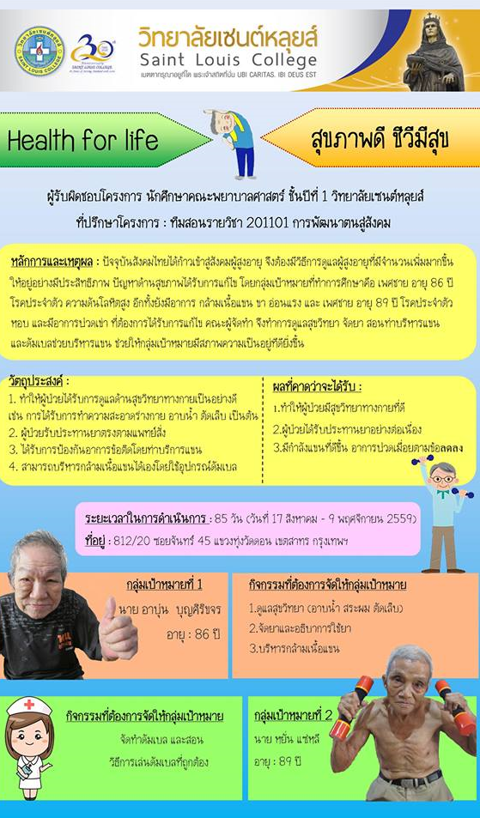
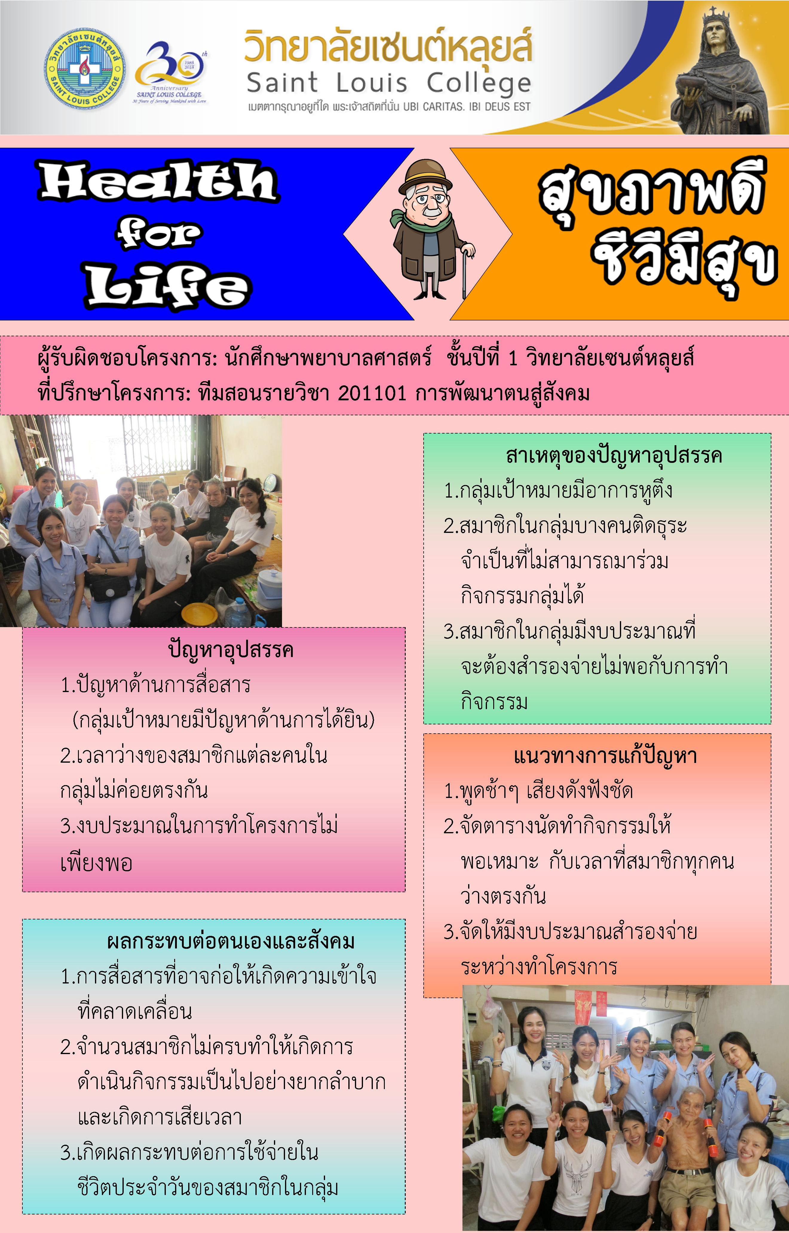


Slide 56

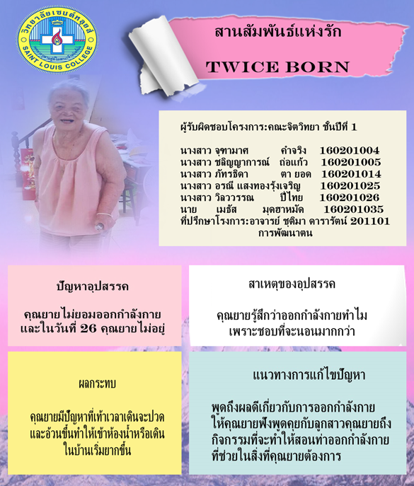

Slide 58
การถอดบทเรียน
ถอดบทเรียน1
ถอดบทเรียน2

Slide 60
Website นำเสนอผลงาน
https://sites.google.com/site/dioseiamore1990/phaph-lea-reuxng-kay-brihar-bxk-la-rokh
https://sites.google.com/site/serimsukhphusungway/
https://sites.google.com/site/ykkradkhmun/

Slide 61

7 steps to PBL
1. ขายความคิด
2. เตรียมวัตถุดิบ
3. สำรวจตลาด
4. ปรับปรุงผลิตภัณฑ์
5. เปิดตัวสินค้าตัวอย่าง
6. ส่ง/ขายผลิตภัณฑ์
7. ปิด Job
จิตอาสาพัฒนาความเป็นคน

Slide 62
1. ขายความคิด
ตัวอย่างกิจกรรม
คนทำโครงการได้รับ?
กลุ่มเป้าหมายได้รับ?
2. เตรียมวัตถุดิบ
ให้ข้อมูลของกลุ่มเป้าหมาย
สอนการเขียนโครงการ
คิดกิจกรรมเตรียมขาย
แนะนำเข้าชุมชน

Slide 63
3. สำรวจตลาด
ความต้องการของกลุ่มเป้าหมาย
เสนอสิ่งที่คิดต่อกลุ่มเป้าหมาย
สรุปกรอบแนวคิด
นัดหมายวันจัดกิจกรรม
4. ปรับปรุงผลิตภัณฑ์
สรุปปัญหา/ความต้องการของกลุ่มเป้าหมาย
หาข้อมูลความรู้เพิ่ม
ปรึกษาที่ปรึกษาโครงการ
จัดทำโครงการเสนออนุมัติ

Slide 64
5. เปิดตัวสินค้าตัวอย่าง
นำเสนอความก้าวหน้า
ก่อนจัดโครงการต้องสาธิตกลับต่ออาจารย์ที่ปรึกษาโครงการ ไม่ผ่านปรับปรุง
6. ส่ง/ขายผลิตภัณฑ์
แนะนำทีม สร้างสัมพันธภาพ
จัดกิจกรรมตามกำหนดการ
ประเมินผล ขอบคุณลา

Slide 65

7. ปิด Job
วิเคราะห์สรุปโครงการ
ทำสื่อคลิปวิดีโอ โปสเตอร์
นำเสนอหน้าชั้นเรียน
ถอดบทเรียน
ประเมินรายวิชา

